Slide 1
TEXTE
COMPLET
UN SITE WEB GRATUIT POUR DÉCOUVRIR NOS DIFFÉRENTS PROFILS ET STYLES DANS L’ÉVANGELISATION
Un outil personnel et un outil pastoral au service des disciples-missionnaires et de leurs pasteurs

Slide 2






Des parrains de renom
Ils recommandent

Slide 3
1. Pourquoi cette découverte est-elle opportune ?

Slide 4
L’appel à l’évangélisation nous concerne tous
Jésus appelle
Cet appel demeure
Jésus indique le chemin

Slide 5
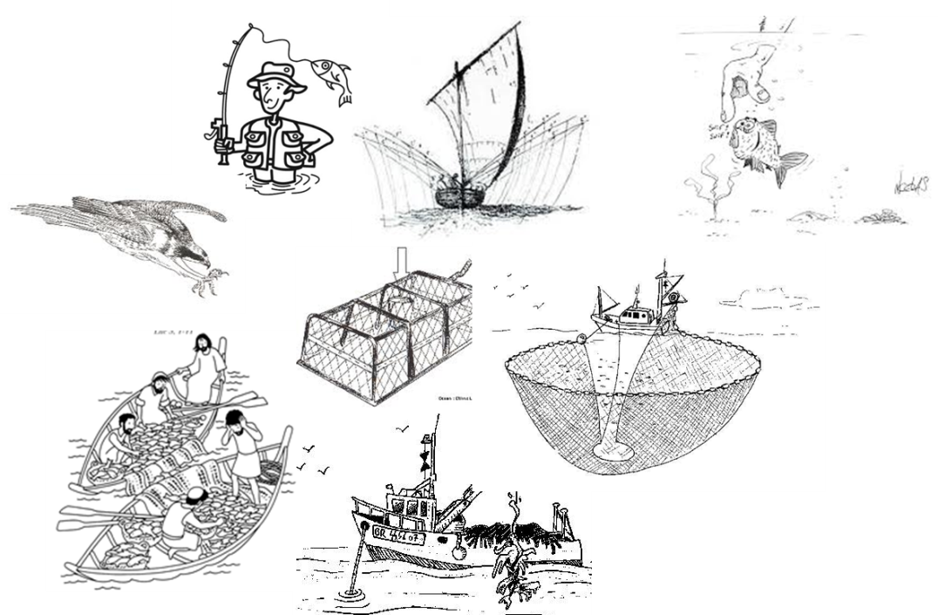
Il y a cependant tant de modes de pêche différents... et heureusement !

Slide 6
Comment s’est déroulé le processus qui m’a conduit moi-même à embrasser la foi et à en vivre ?

Slide 7
Ainsi, le processus qui mène à la conversion …
1/ chez le « poisson »
2/ et de la part du « pêcheur »
… requiert différentes étapes !

Slide 8
La mission est unique mais chaque missionnaire aussi !

Slide 9
Quel est notre propre style de « pêche » ?
Quel est le meilleur style pour évangéliser ?
Découvrir son propre style pour mieux évangéliser
Choisir les missions les plus appropriées

Slide 10
2. La gestation d’un service en ligne

Slide 11
Il était une fois l’Amérique ...
Un pasteur américain d’une Méga Church...
Un 1er questionnaire
Une adaptation catholique par le Père Mario St- Pierre au Québec
Le lancement en 2014

Slide 12
À partir de 64 questions, découvrez votre style missionnaire majeur ainsi que les styles qui le complètent, tels qu'ils se manifestent aujourd'hui.

Slide 13
À partir de 64 questions, découvrir son profil d’évangélisation
Face à chaque affirmation concernant une attitude missionnaire, apprécier combien elle vous correspond
    0 = je ne me reconnais pas dans cette affirmation
    1 = je me reconnais un peu …………………………………..
    3 = je me reconnais assez bien ……………………………..
    4 = je me reconnais tout à fait ………………………………..

Slide 14
Exemples de questions

Slide 15
3. Présentation des résultats possibles et leur usage

Slide 16
Les 8 profils possibles
L’ Amoureux de Dieu
L’Évangéliste
Le Prophète
L’ Apologète
Le Témoin
L’ Ami
L’Invitant
Le Serviteur
Cet outil a été conçu à partir de 8 grands styles d’évangélisation
qui émergent de l’expérience apostolique de l’Église
C’est une « modélisation », non une « vérité » canonique.

Slide 17
Exemples de « résultats »

Slide 18
• Type de résultat, intérêt et limites
• Pour approfondir et tirer profit de l’identification de ses styles majeurs
• Usage de ce service

Slide 19
4. Quelques chiffres

Slide 20
Utilisation
Lancement 1er décembre 2014
Près de 12 ans plus tard (juin 2026) :
  Plus de 114 000 sessions de travail individuel réalisées sur le site permettant à chaque utilisateur de découvrir son « profil missionnaire » personnel
  Plus de 24 000 profils enregistrés, les utilisateurs ayant de ce fait reçus par lien ou mail une information détaillée sur leur profil personnel et leur styles majeurs

Slide 21
Utilisateurs
Typologie des utilisateurs :
  10% de clercs ou religieux, 90% de laïcs.
  2/3de femmes,
  1/3 d’hommes
  20% des connections hors France
  Toutes les générations impliquées >
  Lieu d’engagement missionnaire
    56% en paroisses,
    30% via mouvements ou communautés

